Slide 1

BANCO DE DADOS III
José Antonio Gallo JR

Slide 2
BEGIN - END
INICIO E FIM { } ( ) [ ] ☺ ☹

Slide 3
Blocos BEGIN / END
São “containers” usados para delimitar blocos de comandos a serem executados pela função ou stored procedure.
Cada declaração aninhada possui um delimitador (;).
Um bloco BEGIN pode ser aninhado dentro de outros blocos.
Porém o delimitador “;” pode ser problemático pois, ao ser encontrado em um procedimento ou função, a finaliza imediatamente. É uma espécie de alias para o comando GO.

Slide 4
Blocos BEGIN / END
Devemos então mudar esse “atalho” e, para isso, usamos o comando DELIMITER para criar rotinas com declarações compostas.
DELIMITER $$
CREATE FUNCTION aumenta_preco(preco decimal(10,2), taxa decimal(10,2)) RETURNS DECIMAL(10, 2)
BEGIN
RETURN preco + preco * taxa /100;
END$$
DELIMITER ;

Slide 5

Blocos BEGIN / END
-- Invocando a função para aumentar o preço em 10%
SELECT aumenta_preco(50, 10) AS Resultado;
Como resultado temos:

Slide 6
STORED PROCEDURES
STORED –> ARMAZENADOS; PROCEDURES –> PROCEDIMENTOS

Slide 7
Stored procedures – mysql
Um procedimento armazenado (Stored Procedure, em inglês) é uma sub-rotina disponível para aplicações que acessam sistemas de bancos de dados relacionais.
Podem ser usados para validação de dados, controle de acesso, execução de declarações SQL complexas e muitas outras situações.
Desde a versão 5.0 o MySQL suporta a criação e execução de Stored Procedures.

Slide 8
Stored procedures – mysql
A seguir temos a sintaxe para criação de um Procedimento Armazenado em MySQL:
CREATE PROCEDURE nome_procedimento (parâmetros)
declarações;

Slide 9
Stored procedures – mysql
Para invocar uma stored procedure usamos a instrução CALL:
CALL nome_procedimento (parâmetros);
Vamos agora a alguns exemplos práticos:

Slide 10
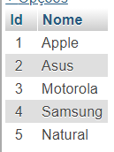
Stored procedures – exemplo 1
Criar um procedimento que retorne todas as Marcas cadastradas:
Agora invocamos o comando:
CREATE PROCEDURE marcas ()
SELECT * FROM Marca;
CALL marcas();

Slide 11
Stored procedures – exemplo 2
Criar um procedimento para consulta de preço dos produtos, passando como parâmetro o ID do produto:
CREATE PROCEDURE verPreco (pId smallint)
SELECT CONCAT('O preço do produto ', Nome, ' é ', ValorVenda) AS Preco
FROM Produto
WHERE Id = pId;

Slide 12

Stored procedures – exemplo 2
Agora realizamos a chamada a Stored Procedure criada para o Id 3:
Temos como resultado o seguinte:
CALL verPreco(3);

Slide 13
Stored procedures – exemplo 3
Criar um procedimento que retorne os preços dos produtos de uma determinada Categoria:
CREATE PROCEDURE consultarProdutosPorCategoria (pCategoria VARCHAR(50))
SELECT CONCAT('O produto ', p.Nome, ' custa ', p.ValorVenda) AS Resultado
FROM Produto p INNER JOIN CATEGORIA c ON p.CategoriaId = c.Id
WHERE c.Nome = pCategoria;

Slide 14

Stored procedures – exemplo 3
Agora realizamos a chamada a Stored Procedure para a Categoria Mulheres:
Temos como resultado o seguinte:
CALL consultarProdutosPorCategoria('Mulheres');

Slide 15

Stored procedures – exemplo 4
Criar um procedimento que retorne a data e hora:
Agora invocamos o comando:
CREATE PROCEDURE dataEhora() SELECT
CURRENT_TIMESTAMP;
CALL dataEhora();

Slide 16
Stored procedures – mysql
Para excluir uma stored procedure do sistema, usamos a declaração DROP PROCEDURE, seguida do nome do procedimento a ser excluído:
Exemplo:
DROP PROCEDURE nome_procedimento;
DROP PROCEDURE dataEhora;

Slide 17
Outros exemplos de stored procedure

Slide 18
Exemplo – BAIXA de ESTOQUE
DELIMITER $$
CREATE PROCEDURE PrBaixaEstoque(IN nId INT, IN nQtde INT)
BEGIN
UPDATE Produto
SET Produto.EstoqueAtual = Produto.EstoqueAtual - nQtde
WHERE Produto.Id = nId;
END$$
DELIMITER ;

Slide 19
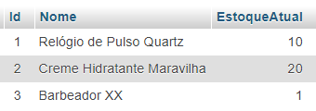
Exemplo – BAIXA de ESTOQUE
SELECT p.Id, p.Nome, p.EstoqueAtual FROM Produto p;

Slide 20
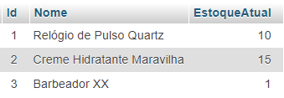

Exemplo – BAIXA de ESTOQUE
Retirar do Estoque 5 unidades do produto, Creme Hidratante Maravilha
Repetindo a pesquisa anterior, temos:
CALL PrBaixaEstoque(2, 5);

Slide 21
Exemplo – total em estoque
DELIMITER $$
CREATE PROCEDURE PrTotalizaEstoque()
BEGIN
SELECT
SUM(P.EstoqueAtual * P.ValorCusto) AS CustoTotal,
SUM(P.EstoqueAtual * P.ValorVenda) AS VendaTotal
FROM Produto P;
END$$
DELIMITER ;

Slide 22

Exemplo – total em estoque
CALL PrTotalizaEstoque();

Slide 23
Exemplo – estoque baixo
DELIMITER $$
CREATE PROCEDURE PrEstoqueBaixo()
BEGIN
SELECT * FROM Produto p
WHERE p.EstoqueAtual < p.EstoqueMinimo;
END$$
DELIMITER ;

Slide 24

Exemplo – total em estoque
CALL PrEstoqueBaixo();

Slide 25
STORED PROCEDURE – CRUD
Outra opção adotadas por algumas empresas é a utilização de Stored Procedures para a inclusão, alteração e exclusão de dados de tabelas.
Desta forma os programas e aplicativos desenvolvidos fazem solicitação aos procedimentos enviando os dados e o banco de dados se encarrega de realizar os cadastrados, alterações e/ou exclusões de dados.
Vamos ver agora como criar esses stored procedures para as tabelas do EtecShop.

Slide 26
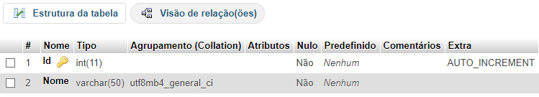
SP CATEGORIA
Lembre-se sempre de verificar a estrutura de campos da tabela para a qual vai criar os procedimentos. Vamos começar com Categoria.

Slide 27
Sp categoria – CREATE
DELIMITER $$
CREATE PROCEDURE PrInserirCategoria(IN pNome varchar(50))
BEGIN
INSERT INTO Categoria(Nome) VALUES (pNome);
END$$
DELIMITER ;

Slide 28
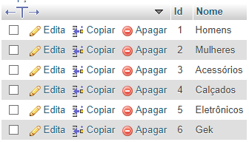
sP categoria – CALL CREATE
Executando o procedimento PrInserirCategoria:
E consultando a tabela de Categorias,
temos a nova categoria de Id 6.
CALL PrInserirCategoria('Gek');

Slide 29
Sp categoria – read all
DELIMITER $$
CREATE PROCEDURE PrLerCategoria()
BEGIN
SELECT * FROM Categoria;
END$$
DELIMITER ;

Slide 30
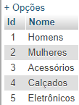
sP categoria – CALL read all
Executando o procedimento PrLerCategoria:
O procedimento retorna todas as Categorias cadastradas.
CALL PrLerCategoria();

Slide 31
SP CATEGORIA – READ ID
DELIMITER $$
CREATE PROCEDURE PrLerCategoriaId(IN pId INT)
BEGIN
SELECT * FROM Categoria WHERE Categoria.Id = pId;
END$$
DELIMITER ;

Slide 32

sP categoria – CALL read id
Executando o procedimento PrLerCategoriaId:
O procedimento retorna todas os campos da Categoria de Id igual ao parâmetro informado, no caso do nosso Exemplo o Id 3.
CALL PrLerCategoriaId(3);

Slide 33
SP categoria – UPDATE
DELIMITER $$
CREATE PROCEDURE PrAlterarCategoria(IN pId int, IN pNome varchar(50))
BEGIN
UPDATE Categoria SET
Categoria.Nome = pNome
WHERE Categoria.Id = pId;
END$$
DELIMITER ;

Slide 34
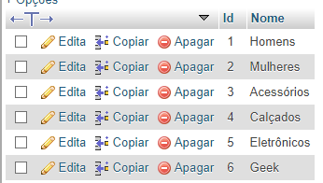
SP categoria – CALL UPDATE
Executando o procedimento PrAlterarCategoria:
E consultando a tabela de Categorias,
temos a nome da categoria de Id 6
corrigido.
E agora o DELETE.
CALL PrAlterarCategoria(6, 'Geek');

Slide 35
SP categoria – DELETE
DELIMITER $$
CREATE PROCEDURE PrExcluirCategoria(IN pId int)
BEGIN
DELETE FROM Categoria WHERE Categoria.Id = pId;
END$$
DELIMITER ;

Slide 36
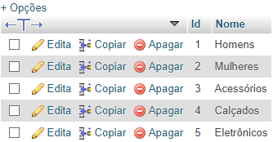
SP categoria – CALL DELETE
Executando o procedimento PrExcluirCategoria:
E consultando a tabela de Categorias,
temos que a Categoria 6 – Geek não
existe mais.
CALL PrExcluirCategoria(6);

Slide 37
SP marca
Agora vamos para a tabela de Marca, neste caso a estrutura é idêntica a da tabela Categoria.

Slide 38
Sp MARCA – CREATE
DELIMITER $$
CREATE PROCEDURE PrInserirMarca(IN pNome varchar(50))
BEGIN
INSERT INTO Marca (Nome) VALUES (pNome);
END$$
DELIMITER ;

Slide 39
Sp MARCA – read all
DELIMITER $$
CREATE PROCEDURE PrLerMarca()
BEGIN
SELECT * FROM Marca;
END$$
DELIMITER ;

Slide 40
SP MARCA – READ ID
DELIMITER $$
CREATE PROCEDURE PrLerMarcaId(IN pId INT)
BEGIN
SELECT * FROM Marca WHERE Marca.Id = pId;
END$$
DELIMITER ;

Slide 41
SP MARCA – UPDATE
DELIMITER $$
CREATE PROCEDURE PrAlterarMarca (IN pId int, IN pNome varchar(50))
BEGIN
UPDATE Marca SET
Marca.Nome = pNome
WHERE Marca.Id = pId;
END$$
DELIMITER ;

Slide 42
SP MARCA – DELETE
DELIMITER $$
CREATE PROCEDURE PrExcluirMarca (IN pId int)
BEGIN
DELETE FROM Marca WHERE Marca.Id = pId;
END$$
DELIMITER ;

Slide 43
SP produto
Agora vamos para a tabela de Produtos, que possui mais campos que as demais, dessa forma os procedimentos ficam maiores.
Vale ressaltar que os Procedimento de Leitura (READ) do grupo podem ser criados para os campos que julgar serem importantes, nestes exemplos, criamos para o campo Id, mas também é possível criar para campos do tipo Texto, como o Nome por exemplo.
No próximo slide vamos observar a estrutura da tabela de produtos para a criação dos procedimentos.

Slide 44
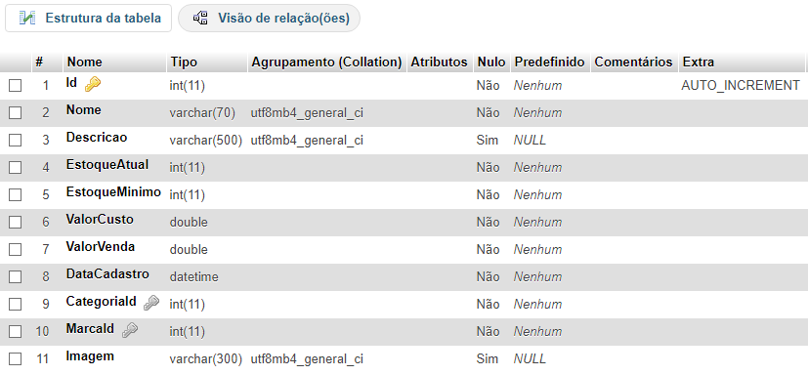
SP produto

Slide 45
Sp produto – CREATE
DELIMITER $$
CREATE PROCEDURE PrInserirProduto(IN pNome varchar(70), IN pDescricao varchar(500), IN pEstoqueAtual int, IN pEstoqueMinimo int, IN pValorCusto double, IN pValorVenda double, IN pCategoriaId int, IN pMarcaId int, IN pImagem varchar(300))
BEGIN
INSERT INTO Produto (Nome, Descricao, EstoqueAtual, EstoqueMinimo, ValorCusto, ValorVenda, CategoriaId, MarcaId, Imagem, DataCadastro) VALUES
(pNome, pDescricao, pEstoqueAtual, pEstoqueMinimo, pValorCusto, pValorVenda, pCategoriaId, pMarcaId, pImagem, NOW());
END$$
DELIMITER ;

Slide 46
sP produto – CALL CREATE
Executando o procedimento PrInserirProduto, precisamos informar todos os campos para aqueles que não temos o valor, podemos utilizar a palavra NULL, no exemplo abaixo, a Imagem vamos deixar nula:
CALL PrInserirProduto('Teste', 'Descrição de Teste', 0, 5, 10.50, 33.99, 1, 1, NULL);

Slide 47
Sp PRODUTO – read all
DELIMITER $$
CREATE PROCEDURE PrLerProduto()
BEGIN
SELECT p.*, c.Nome NomeCategoria, m.Nome NomeMarca
FROM Produto p
INNER JOIN Categoria c on p.CategoriaId = c.Id
INNER JOIN Marca m on p.MarcaId = m.Id;
END$$
DELIMITER ;

Slide 48
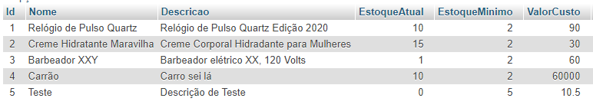
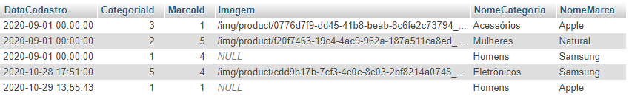
Sp PRODUTO – call read all
CALL PrLerProduto();

Slide 49
Sp PRODUTO – read id
DELIMITER $$
CREATE PROCEDURE PrLerProdutoId(IN pId int)
BEGIN
SELECT p.*, c.Nome NomeCategoria, m.Nome NomeMarca
FROM Produto p
INNER JOIN Categoria c on p.CategoriaId = c.Id
INNER JOIN Marca m on p.MarcaId = m.Id
WHERE p.Id = pId;
END$$
DELIMITER ;

Slide 50
Sp PRODUTO – call read id
CALL PrLerProdutoId(5);

Slide 51
SP produto – UPDATE
DELIMITER $$
CREATE PROCEDURE PrAlterarProduto (IN pId int, IN pNome varchar(70), IN pDescricao varchar(500), IN pEstoqueAtual int, IN pEstoqueMinimo int, IN pValorCusto double, IN pValorVenda double, IN pCategoriaId int, IN pMarcaId int, IN pImagem varchar(300))
BEGIN
UPDATE Produto SET
Nome = pNome,
Descricao = pDescricao,
EstoqueAtual = pEstoqueAtual,
EstoqueMinimo = pEstoqueMinimo,
ValorCusto = pValorCusto,
ValorVenda = pValorVenda,
CategoriaId = pCategoriaId,
MarcaId = pMarcaId,
Imagem = pImagem
WHERE Id = pId;
END$$
DELIMITER ;

Slide 52
SP produto – DELETE
DELIMITER $$
CREATE PROCEDURE PrExcluirProduto (IN pId int)
BEGIN
DELETE FROM Produto WHERE Id = pId;
END$$
DELIMITER ;

Slide 53
triggers
gatilhos

Slide 54
triggers
Um trigger (“gatilho”) é um objeto programável do banco de dados associado a uma tabela. Trata-se de um procedimento que é invocado automaticamente quando um comando DML é executado na tabela, sendo executado para cada linha afetada.
Desta forma, as operações que podem disparar um trigger são:
INSERT
UPDATE
DELETE

Slide 55
triggers
Geralmente, os triggers são empregados para verificar integridade dos dados, fazer validação dos dados e outras operações relacionadas.

Slide 56
Triggers vs stored procedure
Tanto os triggers quanto as stored procedures são objetos programáveis de um banco de dados. Porém, eles possuem diferenças importantes entre si, que afetam o modo como são aplicados. Algumas das principais diferenças entre trigger e procedimentos armazenados são:
Um Trigger é associado a uma tabela.
Os triggers são armazenados no próprio banco de dados como arquivos separados.

Slide 57
Triggers vs stored procedure
Triggers não são chamados diretamente, sendo invocados automaticamente, ao contrário dos procedimentos armazenados.
Procedimentos armazenados podem trabalhar com parâmetros; Não passamos parâmetros aos triggers.
Os triggers não retornam um conjunto de resultados (resultset) ao cliente chamador.

Slide 58
Aplicações dos Triggers
As principais aplicações dos triggers em bancos de dados são:
Validação de Dados (tipos de dados, faixas de valores, etc).
Rastreamento e registro de logs de atividades em tabelas.
Verificação de integridade de dados e consistência.
Arquivamento de registros excluídos.

Slide 59
Modos de Disparo de um Trigger
Um Trigger em MySQL pode ser disparado de dois modos diferentes:
BEFORE – O trigger é disparado e seu código executado ANTES da execução de cada evento – por exemplo, antes de cada inserção de registros na tabela.
AFTER – O código presente no trigger é executado após todas as ações terem sido completadas na tabela especificada.

Slide 60
Sintaxe para criação de um trigger em MySQL
Para criar um trigger em MySQL usamos a seguinte sintaxe:
CREATE TRIGGER nome timing operação
ON tabela
FOR EACH ROW
declarações
Onde:
timing pode ser BEFORE ou AFTER
operação pode ser INSERT / UPDATE / DELETE

Slide 61
Exemplo de trigger
Para este exemplo vamos criar uma nova tabela no banco EtecShop
CREATE TABLE ItemVenda (
Id INT PRIMARY KEY,
VendaId INT NOT NULL,
ProdutoId INT NOT NULL,
Qtde INT NOT NULL,
ValorCusto DECIMAL(8,2) NOT NULL,
ValorVenda DECIMAL(8,2) NOT NULL
);

Slide 62
Exemplo de trigger
Adicionar a relação com produto, porém não vamos adicionar ainda com Venda, já que a tabela ainda não existe.
ALTER TABLE ItemVenda ADD CONSTRAINT FK_ItemVenda_Produto
FOREIGN KEY (ProdutoId) REFERENCES Produto (Id)
ON DELETE CASCADE ON UPDATE CASCADE;

Slide 63
Exemplo de trigger
Agora vamos criar um gatilho que será acionado toda vez que um novo registro for inserido na tabela ItemVenda, de forma a realizar automaticamente a atualização do estoque do produto vendido, diminuindo do campo EstoqueAtual a quantidade vendida.

Slide 64
Exemplo de trigger
DELIMITER $
CREATE TRIGGER Tr_BaixaEstoque AFTER INSERT ON ItemVenda
FOR EACH ROW
BEGIN
UPDATE Produto
SET Produto.EstoqueAtual = Produto.EstoqueAtual - New.Qtde
WHERE Produto.Id = New.ProdutoId;
END$
DELIMITER ;

Slide 65
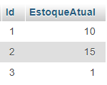
Exemplo de trigger
Para testar nosso gatilho, vamos primeiro fazer uma consulta a tabela de Produtos e verificar os estoques:
E em seguida, vamos realizar a inclusão de um novo
registro em ItemVenda, e consultar novamente a tabela
de Produtos.
SELECT Id, EstoqueAtual FROM Produto;

Slide 66
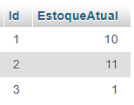
Exemplo de trigger
Vamos realizar a venda de 4 unidades do Produto 2, que possui 15 itens em EstoqueAtual. E realizamos a mesma consulta que antes, temos:
INSERT INTO ItemVenda
(Id, VendaId, ProdutoId, Qtde, ValorCusto, ValorVenda)
VALUES
(1, 1, 2, 4, 30, 100);

Slide 67
Exemplo de trigger
Agora vamos criar um gatilho que será acionado toda vez que um registro for excluído da tabela ItemVenda, de forma a realizar automaticamente a atualização do estoque do produto vendido, adicionando novamente no estoque o valor da Qtde do produto do item.
Para demonstrar o funcionamento deste gatilho, vamos apenas excluir o ItemVenda incluído anteriormente e consultar a tabela de produtos.

Slide 68
Exemplo de trigger
DELIMITER $
CREATE TRIGGER Tr_EstornaEstoque AFTER DELETE ON ItemVenda
FOR EACH ROW
BEGIN
UPDATE Produto
SET Produto.EstoqueAtual = Produto.EstoqueAtual + Old.Qtde
WHERE Produto.Id = Old.ProdutoId;
END$
DELIMITER ;

Slide 69
Exemplo de trigger
Excluindo o ItemVenda:
Consultando a tabela de Produtos:
DELETE FROM ItemVenda WHERE Id = 1;
SELECT Id, EstoqueAtual FROM Produto;

Slide 70
Como excluir um trigger
Para excluir um trigger em MySQL usamos a declaração DROP TRIGGER, seguida do nome do trigger, como no exemplo:
DROP TRIGGER nome_da_trigger;

Slide 71
TRIGGER – CRUD
DELIMITER $
CREATE TRIGGER Tr_CategoriaInsert BEFORE INSERT ON Categoria
FOR EACH ROW
BEGIN
IF ((SELECT COUNT(*) FROM Categoria WHERE Nome = NEW.Nome) > 0) THEN
SIGNAL SQLSTATE '45000'
SET MESSAGE_TEXT = 'Nome já cadastrado';
END IF;
END$
DELIMITER ;

Slide 72
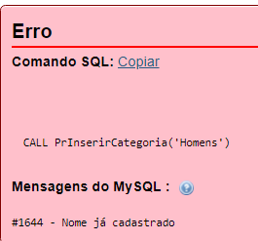
Trigger – CRUD
Para testar nosso nova Trigger, vamos tentar inserir novamente a Categoria ‘Homens’, utilizando nosso procedimento PrInserirCategoria:
Como resultado o MySQL, estorou uma exceção, com a
Mensagem que incluímos na Trigger.
CALL PrInserirCategoria('Homens');

Slide 73
Trigger – CRUD
Lembre-se que esse tipo de validação também pode ser criada através da aplicação de Índices únicos, como visto em aulas passadas.
Para demonstração, podemos criar um índice no campo Nome da Marca que torna o campo único e ainda melhor seu desempenho em consultas.
CREATE UNIQUE INDEX IdxNome ON Marca(Nome);

Slide 74
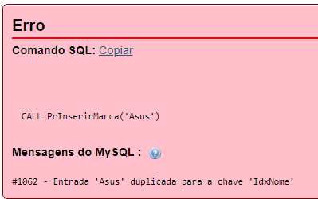
Trigger – CRUD
Se tentarmos utilizar o procedimento de inserção de dados de Marca, o índice vai evitar que um nome seja novamente utilizado. Exemplo:
Por isso, sempre leve em consideração qual o
melhor recurso a ser utilizado no caso do seu
projeto.
CALL PrInserirMarca('Asus');

Slide 75
CAMPOS CALCULADOS EM TABELAS
CRIANDO E USANDO COLUNAS GERADAS

Slide 76
CAMPOS CALCULADOS EM TABELAS
Campos calculados (ou colunas geradas) são colunas em uma tabela em um banco de dados que apresentam os resultados de uma expressão pré-definida, geralmente uma fórmula aplicada a outras colunas, da mesma forma que uma View, porém sem causar overhead no banco, pois por padrão seus dados não são fisicamente armazenados na tabela.

Slide 77
CAMPOS CALCULADOS EM TABELAS
Uma outra vantagem de um campo calculado é que a integridade dos dados é aumentada, pois os cálculos são realizados em nível de tabela, em vez de serem realizados por meio de queries (consultas) criadas pelo desenvolvedor.
Como citado, por padrão um campo calculado no MySQL não armazena nenhum valor – os dados são calculados no momento de uma consulta.

Slide 78
CAMPOS CALCULADOS EM TABELAS
Porém, é possível armazenar os dados de um campo gerado opcionalmente, o que significa que o cálculo é realizado e os dados são salvos na coluna. É possível até mesmo indexar um campo calculado, e uma das aplicações desses campos é na substituição de triggers, simplificando o design e a operação sobre o banco de dados.

Slide 79
CAMPOS CALCULADOS EM TABELAS
Sintaxe:
Onde:
nome_coluna tipo_dados [GENERATED ALWAYS] AS expressão [VIRTUAL | STORED] constraints

Slide 80
CAMPOS CALCULADOS EM TABELAS
GENERATED ALWAYS é apenas uma forma de indicar explicitamente que o campo é calculado.
expressão é a fórmula que desejamos usar para realizar o cálculo do valor da coluna.
VIRTUAL significa que o valor do campo é calculado sempre que for realizada uma consulta a ele, mas seus dados não ficam armazenados na tabela em si. O campo nesse caso não ocupa espaço em disco. É possível criar índices secundários em colunas calculadas virtuais (com InnoDB).

Slide 81
CAMPOS CALCULADOS EM TABELAS
STORED significa que o valor do campo é calculado (em operações de inserção e atualização de dados) e armazenado na tabela. O acesso aos dados é mais rápido nesse caso, mas obviamente ocupa mais espaço em disco

Slide 82
CAMPOS CALCULADOS EM TABELAS
O padrão é a criação de colunas do tipo VIRTUAL caso não seja especificada a opção. Também é possível termos colunas VIRTUAL e STORED na mesma tabela (claro que não na mesma coluna).
Uma coluna gerada pode fazer referência a outras colunas geradas, desde que elas tenham sido definidas antes na definição da tabela. Com relação às colunas base (não-geradas), é possível fazer referência a qualquer uma (exceto colunas com auto incremento), mesmo que sua definição ocorra posteriormente na tabela.

Slide 83
Exemplo 1
Como primeiro exemplo, vamos criar uma tabela de nome tbl_mult, que contém três campos numéricos: dois com dados inseridos pelo usuário (num1 e num2) e um terceiro gerado pela multiplicação de num1 por num2 (num1 * num2):

Slide 84
Exemplo 1
CREATE TABLE tbl_mult (
ID SMALLINT PRIMARY KEY AUTO_INCREMENT,
num1 SMALLINT NOT NULL,
num2 SMALLINT NOT NULL,
num3 SMALLINT GENERATED ALWAYS AS (num1 * num2) VIRTUAL
);

Slide 85
Exemplo 1
Como criamos a coluna gerada como VIRTUAL, seus dados não ficam armazenados em disco.
Podemos inserir alguns registros na tabela para testar a geração dos dados no campo calculado num3:
INSERT INTO tbl_mult (num1, num2)
VALUES (2,1), (2,2), (2,3), (2,4);

Slide 86
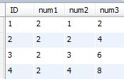
Exemplo 1
E verificar os dados calculados realizando uma consulta à tabela:
Veja que os dados na coluna num3 mostram o resultado do cálculo especificado em cada linha da tabela.
SELECT * FROM tbl_mult;

Slide 87
Exemplo 2
Vejamos outro exemplo. Suponha uma tabela de vendas contendo os campos Preco_Produto, Qtde, Desconto e Preco_Total. Queremos criar essa tabela de modo que o campo Preco_Total seja calculado dinamicamente, multiplicando o preço do produto pela quantidade (adquirida), e aplicando um desconto percentual especificado na coluna Desconto ao preço total. Queremos também persistir o valor calculado na tabela:

Slide 88
Exemplo 2
CREATE TABLE tbl_Vendas (
ID_Venda SMALLINT PRIMARY KEY AUTO_INCREMENT,
Preco_Produto DECIMAL(6,2) NOT NULL,
Qtde TINYINT NOT NULL,
Desconto DECIMAL(4,2) NOT NULL,
Preco_Total DECIMAL(6,2) AS (Preco_Produto * Qtde * (1 - Desconto / 100)) STORED
);

Slide 89
Exemplo 2
Vamos inserir alguns dados de vendas na tabela e depois verificar se o preço total foi calculado corretamente:
INSERT INTO tbl_Vendas (Preco_Produto, Qtde, Desconto)
VALUES
(50.00, 2, 20),
(65.00, 3, 15),
(100.00, 1, 12),
(132.00, 3, 18);

Slide 90
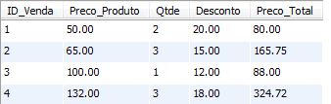
Exemplo 2
Agora vamos efetuar a consulta para visualizar os dados na tabela:
Note que o campo Preco_Total possui os preços calculados corretamente para cada produto vendido.
SELECT * FROM tbl_Vendas

Slide 91
Observações importantes:
Uma coluna calculada não pode ter a restrição NOT NULL aplicada, e também não pode ter dados inseridos por uma declaração INSERT e nem modificados por um UPDATE.
Também não pode ser utilizada com definições de restrição DEFAULT e FOREIGN KEY (chave estrangeira).
Não é necessário especificar o tipo de dados do campo calculado ao criar a tabela.
Colunas persistidas ocupam mais espaço em disco do que colunas calculadas virtuais (sem PERSISTED).

